Slide 1
１．開発背景

Slide 2
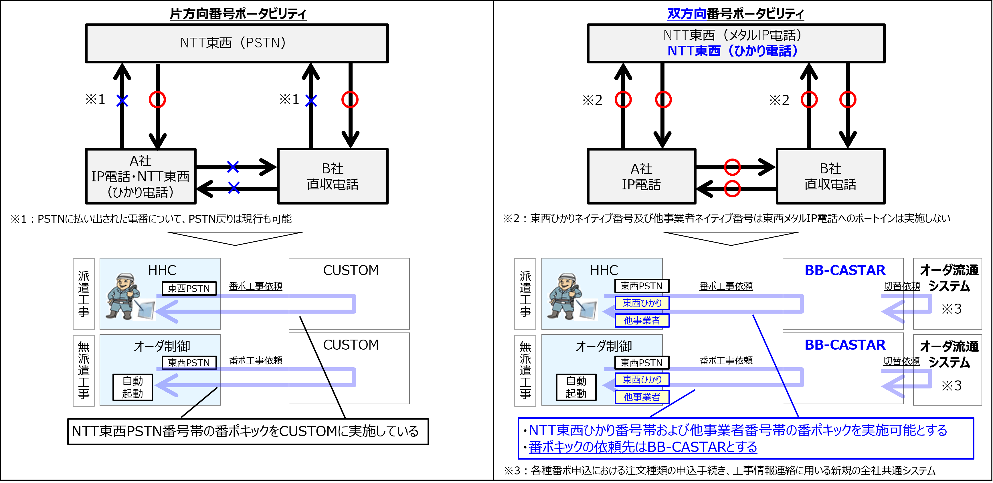
１． 開発背景
番号ポータビリティ（以下、番ポ）は、NTT東西PSTNネイティブ番号帯からの片方向番ポのみが対象となっており、アクセスPFはNTT東西PSTNネイティブ番号帯の番ポ工事依頼のみが可能であった
本開発では現状の片方向番号ポに加え、NTT東西ひかりネイティブ番号帯および他事業者ネイティブ番号帯からの番ポも可能とする（双方向番ポ）
またアクセスPFではNTT東西PSTNネイティブ番号帯の番ポ工事依頼に加え、NTT東西ひかりネイティブ番号帯および他事業者ネイティブ番号帯の番ポ工事依頼を可能とする
現状 | 開発後
・番ポは、NTT東西PSTNネイティブ番号帯からの番ポのみが対象となっている（片方向番ポ） ・アクセスPFは、NTT東西PSTNネイティブ番号帯の番ポ工事依頼が可能である | ・現状の片方向番号ポに加え、NTT東西ひかりネイティブ番号帯および他事業者ネイティブ番号帯からの 番ポも可能とする（双方向番ポ） ・アクセスPFは、NTT東西PSTNネイティブ番号帯の番ポ工事依頼に加え、NTT東西ひかりネイティブ番号帯および 他事業者ネイティブ番号帯の番ポ工事依頼を可能とする

Slide 3
２．前提条件

Slide 4
２． 前提条件（１／６）
本施策における前提条件（業務前提・システム前提・移行前提）の一覧を以下に示す
項番 | 分類 | 内容
1 | 業務前提 | 【共通】 ・2025年1月以降、メタルオーダ（NTT東西PSTNネイティブ番号帯で、東西ひかり／他事業者ひかり・メタル→東西メタルのオーダ）は電話工事をCUSTOM、番ポ工事をBB-CASTARに依頼する。CUSTOMからのSO情報およびCUSTOMミニコンからのオーダ情報で番ポ有無を判断する情報が流通されないため、2025年1月～12月までは受付側でオーダ情報の記事欄に番ポ有無を設定する前提とする。なお、2026年1月以降はメタル所外システムに項目追加して流通する ・番ポ工事完了後に着信試験を実施し、不備があれば番号取得事業者と連携する。解決しない場合は、切り戻し対応を行う。 本開発で切り戻しに対する要件は発生しない（切り戻し発生時はオーダをBOとし、開通済のひかり電話、またはメタル電話の廃止SOを投入する前提とする） ・番ポ有の無派遣工事で、工事日当日の16時までにBB-CASTARから番ポ工事結果が流通されない場合は工事完了できないため、必要に応じBOで処理する ・番ポ有の無派遣工事の既存の仕組みで、工事日当日の15時までにひかりSO支援からDIY工事完了が流通されない場合は、ひかり電話工事依頼が自動送信されず自動BOとなる。また、15:29までにBB-CASTARからひかり電話工事結果が流通されない場合は、自動で番ポ工事依頼は送信されず、手動でボタン押下が必要となる。本仕組みは変更しない前提とする ・BB-CASTARでオーダを直接投入するケースはアクセスPFにオーダが流通されないため、本開発の対象外とする ・NTT東西PSTNネイティブ番号帯で、東西ひかり→東西メタルに戻るオーダについて、既存はひかり有派遣／メタル無派遣でオーダ登録されているが、双方番号ポータビリティ対応に伴う関連システムの対応内容を踏まえ、本開発以降、メタル有派遣／ひかり有派遣でオーダ登録される前提とする。現地作業者はメタルオーダで電話キックと番ポ工事依頼を実施後、ひかりオーダでひかり電話廃止を実施する ・番ポ対象となる電話番号は総務省より各電気通信事業者が指定をうけている０ABJ番号で利用者が使用している電話番号とする （NTT地域会社が定める電話種類：公衆電話、臨時電話は対象外） 【並行運転期間】 ・ひかり・メタルで番ポ有のしかかりオーダ（番ポ受付可能な3カ月前である2024年10月～12月に受付け、番ポシステムで処理されたNTT東西PSTNネイティブ番号帯のオーダ）は、オーダ流通システム側にオーダ情報が存在しないため、BB-CASTARから事業者情報が流通されない。一方、工事結果情報は、東西PSTNネイティブ番号帯でENUM工事が不要となることから流通可能である。アクセスPFは事業者情報が流通されないため、移転元事業者および番号取得事業者の担当者、連絡先電話番号、着信試験用の電話番号等は表示不可とし、工事結果情報で流通される移転元事業者名、番号取得事業者名、番ポ工事結果コードを表示可能とする。 事業者情報が流通されないことから、受付システム側でしかかりオーダと判断できる情報をオーダ情報の記事欄に設定する前提とする（P.01.1-6,01.1-7参照） ・番ポ有の無派遣工事で、番ポシステムで処理されたNTT東西PSTNネイティブ番号帯のオーダは、BB-CASTARから事業者情報が流通されず、番ポ工事が全件完了したことの判断ができないため、オーダ制御の画面から所内SO工事結果／所内SO工事結果確認ステータスを手動更新する ・並行運転期間はオーダ流通システムにオーダ情報が存在せず、事業者情報がアクセスPFに流通しない旨は記事欄で通知する 記事欄はひかりオーダでは「ひかり電話工事記事」、メタルオーダでは「自SO情報（記事）/オーダ記事」を使用することとする*1
注）*1：使用する記事欄は正式決定ではないため、制定時の最新整理状況として記載する

Slide 5
２． 前提条件（２／６）
本施策における前提条件（業務前提・システム前提・移行前提）の一覧を以下に示す
項番 | 分類 | 内容
2 | システム前提 | ・双方向番号ポータビリティ対応は2025年1月対応と2026年1月対応の2回で対応する。本書は2025年1月対応について示す ・本開発以降、番ポ工事は、ひかり・メタルともにBB-CASTARに依頼する。片方向番号ポータビリティ（NTT東西PSTNネイティブ番号帯）含め、並行運転期間後は、BB-CASTARから事業者情報と工事結果情報が流通される前提とする ・BB-CASTARから流通される事業者情報と工事結果情報は、事業者情報が先に流通される前提とする（並行運転期間は工事結果情報のみ流通される）。工事結果情報流通後に事業者情報が流通された場合はエラーとする ・工事結果情報は、BB-CASTARがオーダ流通システムで管理する番ポ工事の結果情報を参照し流通される。工事が正常に完了しなければ工事結果情報は流通されず、工事結果情報が再流通することはない前提とする ・1オーダに1つの電話番号が紐づく場合と複数の電話番号が紐づく場合があるが、いずれの場合も、ひかりは利用部門管理番号、メタルは代表電話番号で番ポ工事依頼を行う（BB-CASTAR側で利用部門管理番号または代表電話番号に紐づく全ての電話番号を判断し処理する） ・番ポ有の1オーダに紐づく電話番号は最大300電番とし、すべての電話番号を統合HHCおよびオーダ制御画面上に表示する ・ひかりオーダで流通する既存項目の「番ポ同時工事有無」について、本開発でコード定義は変更しない。フロントからの流通値は、既存の片方向番ポ同様、ひかり電話手動工事有無：有、番ポ工事有無：有または有（他事業者）で流通される前提とする ・本開発以降、メタルオーダ（ひかり→メタル戻りのオーダ）は、CUSTOM／メタル所外システムに交換機自動工事要求実施後、統合HHCからBB-CASTARに番ポ工事依頼を実施する。既存の交換機自動工事要求では、電話工事と番ポ工事が依頼されることになるが、CUSTOM側で番ポ工事依頼を実施しないことを前提とする ・統合HHCにて不感地APおよび端末マスタの変更が発生するため、リリース後初回のログイン時にタブレット端末に資材が配信される前提とする ・補正による番ポ工事依頼の内容変更、工事結果情報の差し替えは発生しない前提とする ・番ポ工事結果情報は、統合HHCでは有派遣オーダ、オーダ制御では無派遣オーダのみ表示される前提とする ・BB-CASTARから工事結果情報流通（番ポ工事：事業者情報）で流通される着信試験用の電話番号、番号取得事業者の連絡先情報等は、統合HHCおよび オーダ制御の帳票では出力不要とする。また、オーダ制御のオーダ完了情報出力 詳細画面での表示も不要とする ・アクセスPFから番ポ工事依頼する対象は、工事パターン：個別連絡工事のみであるため、BB-CASTARから工事結果情報流通（番ポ工事：事業者情報）で流通される工事パターンは、統合HHCおよびオーダ制御の画面、帳票で出力不要とする ・CUSTOMとのIF（交換機自動工事要求、回線試験要求）は既存から変更しない
3 | 移行前提 | ・データ移行は発生しない ・しかかり移行は発生しない

Slide 6
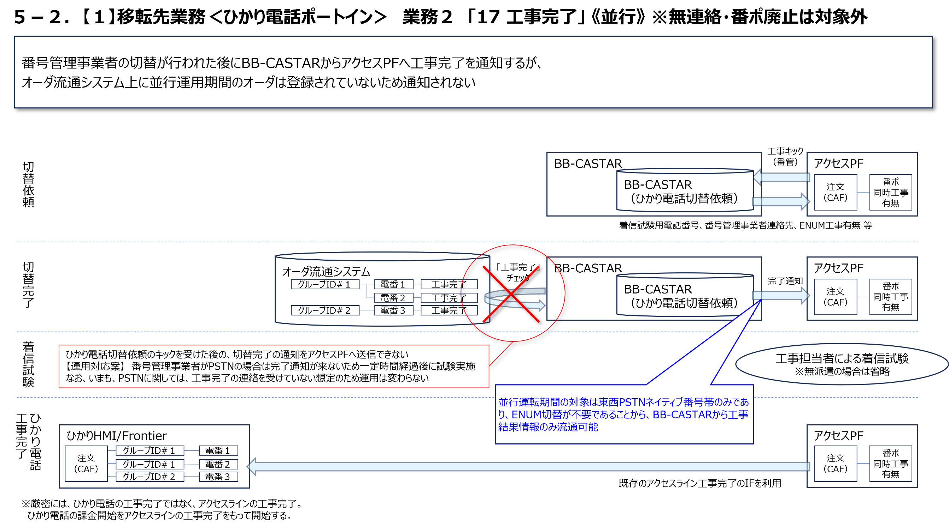
・以下、双方向番ポシステム要件概要【開通】_20230928.pptx より抜粋、一部改善

Slide 7
２． 前提条件（３／６）
並行運転期間中の制約事項について以下に示す
並行運転期間中の制約事項について
BB-CASTAR
番ポ工事依頼
アクセスPF
オーダ流通システム
事業者情報
工事結果情報
事業者情報が流通されない
工事結果情報は流通されるが、事業者情報が流通されないため、1オーダに何件の工事結果情報が紐づくか把握不可
項番 | 並行運転期間中の制約事項
1 | 事業者情報が流通されないため、移転元事業者および番号取得事業者の担当者、連絡先電話番号、着信試験用の電話番号等はアクセスPFの画面上で表示不可となる（必要があれば、フロントシステムから記事欄で流通する）
2 | 事業者情報が流通されないため、1オーダに何件の工事結果情報が紐づくかはアクセスPFの画面上では把握不可となる（必要があれば、フロントシステムから記事欄で流通する）
3 | 1オーダに何件の工事結果情報が紐づくかが把握不可であり、番ポ工事が全件完了したことの判断ができないため、オーダ制御の画面から所内SO工事結果／所内SO工事結果確認ステータスを手動更新する際、本ケースはチェック不可となる

Slide 8
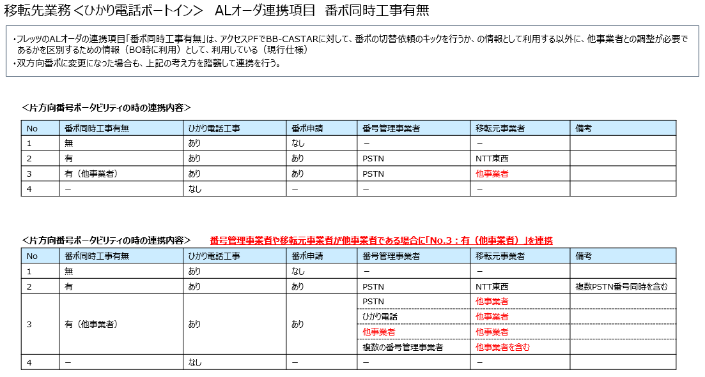
・以下、双方向番ポシステム要件概要【開通】_20230928.pptx より抜粋

Slide 9
２． 前提条件（４／６）
本施策における対象サービスの一覧を以下に示す
項番 | 分類 | サ－ビス | 対象 | 備考
1 | 専用線 | 光 | ー
2 |  | メタル | ー
3 | アンバンドル | アンバンドル | ー
4 | FTTH | NGN | ○
5 | FTTR | NGN | ○
6 | マンション（VDSL） | NGN | ○
7 | 建物内設備構築 | 建物内設備構築 | ー
8 | 手書き電子 | 手書き電子 | ー
9 | メタル | メタル | ○ | 統合HHCからCUSTOMミニコンに依頼する交換機自動工事要求（電話工事＋番ポ工事）について、 本開発でひかりとメタルで汎用的な仕組みとするため、番ポ工事のみBB-CASTARに依頼するよう変更する
【凡例】 ○：対象 －：対象外

Slide 10
２． 前提条件（５／６）
本施策における対象注文種類の一覧を以下に示す
項番 | 区分 | 注文種別 | 対象*1 | 備考
1 | 新設 | 新規 | ○
2 |  | 移転（入） | ○
3 |  | 品目変更（新設） | ○
4 | 廃止 | 廃止 | －
5 |  | 移転（出） | －
6 |  | 品目変更（廃止） | －
7 | その他継続 | その他継続（本申込） | ○ | ひかり電話単独（アクセスライン工事なし）、有派遣工事のパターンで流通する
8 |  | その他継続（MS） | ○
9 | 事前照会 | 事前照会 | －
10 | 建物内設備構築 | 所内のみ新設 | －
11 |  | 所内のみ撤去 | －
12 |  | アクセスのみ撤去 | －
13 |  | 移行 | －
14 |  | 撤去 | －
注）*1：メタルの注文種類は全ての注文種類が対象のため、記載を省略する
【凡例】 ○：対象 －：対象外

Slide 11
２． 前提条件（６／６）
本施策における前提条件（関連システム、業務量）の一覧を以下に示す
■関連システム
項番 | 関連システム名 | 内容
1 | BB-CASTAR | ・BB-CASTAR~アクセスPF間IFで流通する新規項目と新規コードが連携可能なことを前提とする
2 | 通建システム | ・通建システムとの既存流通IFに影響を発生させない前提とする（統合HHCおよびオーダ制御に新規に流通する番ポ工事結果は通建システムには流通せず、通建に既存流通している番ポ工事結果に対しては、BB-CASTARから流通するBB-CASTAR処理結果コードを既存コードにマッピングすることでIFに影響を発生させない）
3 | CUSTOM | ・従来どおり交換機自動工事要求IFを流通するが、番ポ工事をしない制御をCUSTOM側で実施する前提とする
■業務量
双方向番号ポータビリティ対応として、新たに流通するオーダの業務量を以下に示す
2022年度実績（片方向番号ポータビリティ） |  |  |  | 双方向番号ポータビリティ開始による増分
項番 | 移転元→移転先 | オーダ種別 | オーダ件数 | 双方向番号ポータビリティ開始による増分
1 | PSTN→他事業者 | 一般番ポ （番号管理事業者＝移転元） | 132,256 | 以下のパターンの追加による増分 ・他事業者→ひかり電話／他事業者 ・ひかり電話→他事業者
2 | PSTN→ひかり電話 |  | 178,350
3 | ひかり電話→他事業者 | 事業者間移転 | 93,830 | 片方向番号ポータビリティはNTT東西PSTNネイティブ番号帯のみが対象であったが、NTT東西ひかりネイティブ電話帯、他事業者ネイティブ番号帯が追加されることによる増分
4 | 他事業者→ひかり電話 |  | 76,635
5 | 他事業者→他事業者 |  | 53,780
6 | 他事業者→PSTN | NTT戻り | 21,324 | NTT東西ひかりネイティブ電話帯への「NTT戻り」が追加
7 | ひかり電話→PSTN |  | 46,803
8 | 他事業者→（廃止） | 番ポ廃止 | 209,085 | 事業者間移転と同様
9 | ひかり電話→（廃止） |  | 173,104
計 985,167 |  |  | 985,167
×約1.4倍＝
双方向番号ポータビリティでのオーダ件数(想定)
約140万／年

Slide 12
３．全体概要

Slide 13
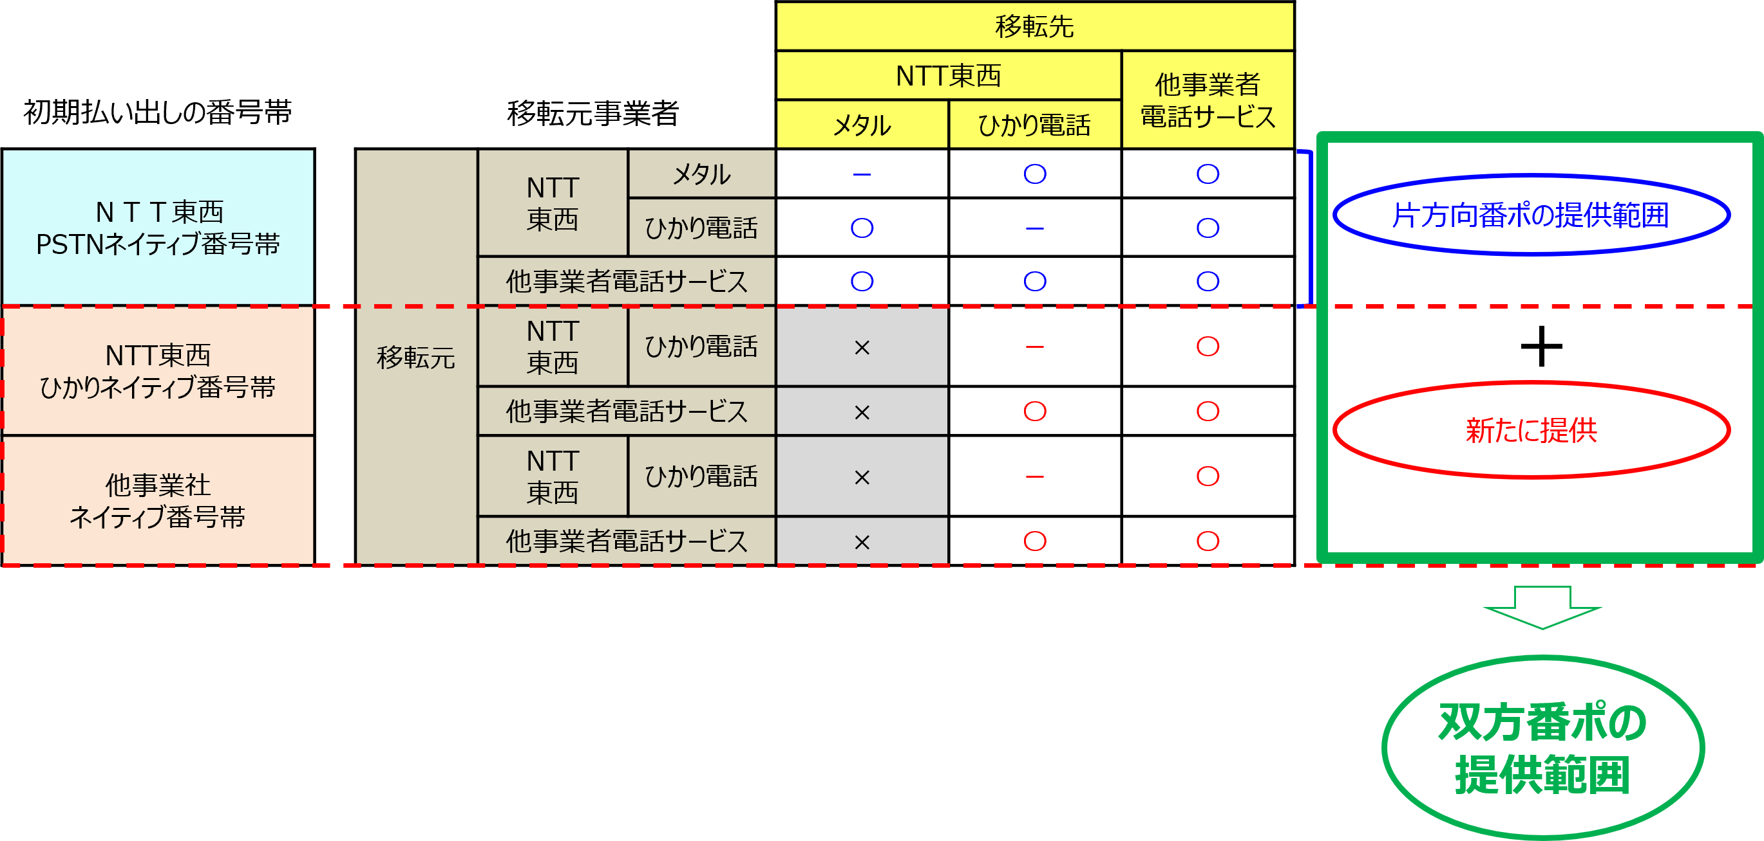
３．１ 全体概要（開発概要（１／４））
本開発における双方向番号ポータビリティの対象範囲を以下に示す
・現状の片方向番ポでは、初期払い出しの番号帯がNTT東西PSTNネイティブ番号帯からの番号ポータビリティが対象である
・本開発で、片方向番ポに加え、NTT東西ひかりネイティブ番号帯、他事業者ネイティブ番号帯からの番号ポータビリティ（双方向番ポ）を実現可能とする
ただし、メタル系設備への追加開発を避けるため、NTT東西ひかりネイティブ番号帯、他事業者ネイティブ番号帯のNTT東西PSTNポートインは不可とする

Slide 14
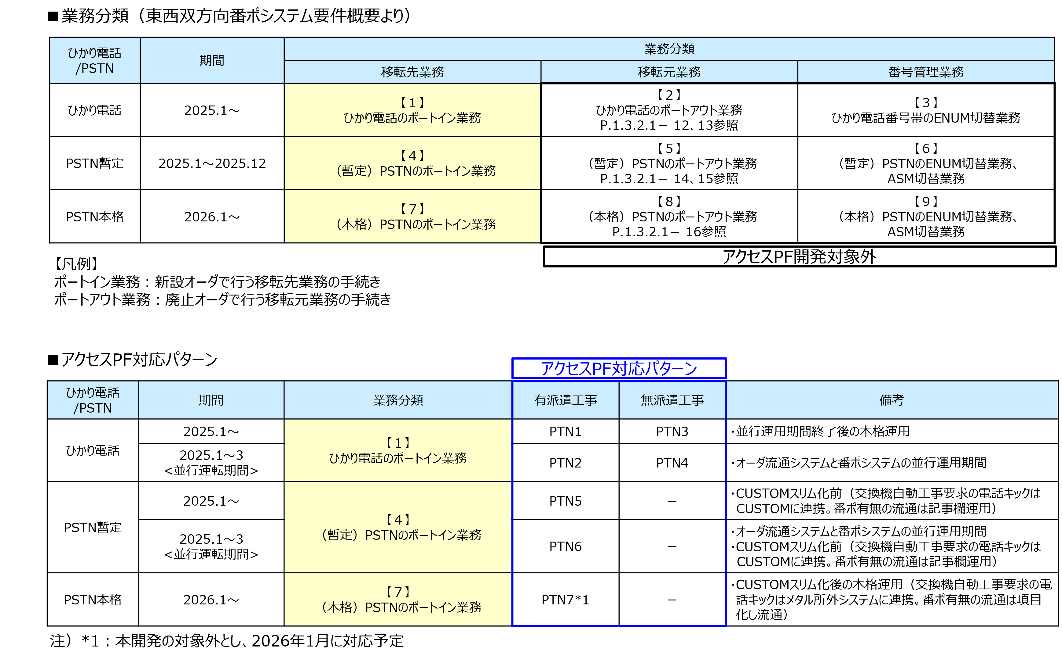
３．１ 全体概要（開発概要（２／４））
ポートイン業務におけるアクセスPFの対応パターンを以下に示す

Slide 15

・以下、双方向番ポシステム要件概要【開通】_20230928.pptx より抜粋
移転元業務＜ひかり電話ポートアウト＞ 業務３ 「17 工事完了」
・ひかり電話のポートアウトの廃止オーダは、番号管理事業者の切替工事完了（工事完了ステータス）を待ってから実施するため、オーダ情報に番ポ申請のキー情報の登録が必要
・ポートアウトのひかり電話廃止オーダは、コスト削減のためBB-CASTARからのみ登録を受け付けて、その際に、合わせて番ポ申請のキー情報の登録を行う
・廃止工事日時に到達したタイミングより、BB-CASTARはオーダ流通システムに該当する切替工事が完了したかの確認を行い、工事完了の確認をもって、ひかり電話の廃止工事を行う
コスト低減のため、Frontier/ひかりHMIからの、「番ポ申請キー情報」付でのひかり電話廃止オーダ登録は行わない（BB-CASTAR直投に限定）
オーダ作成
BB-CASTAR直投
BB
CASTAR
BB-CASTAR （ひかり電話SO）
番ポ申請キー情報
電番１
番ポ申請キー情報
電番１
オーダ流通システム
「工事完了」
チェック
BB
CASTAR
廃止工事
BB-CASTAR （ひかり電話SO）
電番１
工事完了
番ポ申請キー情報
電番１
電番２
工事完了
番ポ申請キー情報
電番１
N-GAIA
ひかり電話
廃止
SSC
ひかり電話廃止
（カスコン参照）

Slide 16
・以下、双方向番ポシステム要件概要【開通】_20230928.pptx より抜粋
移転元業務＜ひかり電話ポートアウト＞ 業務３ 「17 工事完了」 《並行》
・双方向番号ポータビリティでは、ひかり電話のポートアウトの時に、工事完了ステータスを見て廃止工事を流す仕組みを検討する
・並行運用期間のオーダはオーダ流通システムへ登録されていないことから、工事完了ステータスのチェックは行えないため、ひかり電話のの廃止工事は全て運用対応となる
《参考： 双方向番号ポータビリティの仕組みが利用できない理由》
オーダ作成
BB-CASTAR直投
BB
CASTAR
BB-CASTAR （ひかり電話SO）
オーダ流通システムの工事完了ステータスチェックが行えないため、廃止工事は手動で対応が必要
番ポ申請キー情報
電番１
番ポ申請キー情報
電番１
オーダ流通システム
「工事完了」
チェック
BB
CASTAR
廃止工事
BB-CASTAR （ひかり電話SO）
電番１
工事完了
番ポ申請キー情報
電番１
電番２
工事完了
番ポ申請キー情報
電番１
N-GAIA
ひかり電話
廃止
SSC
ひかり電話廃止
（カスコン参照）

Slide 17
・以下、双方向番ポシステム要件概要【開通】_20230928.pptx より抜粋
移転元業務＜暫定PSTNポートアウト＞ 業務３ 「17 工事完了」
・双方向番号ポータビリティでは、ポートアウトの電話廃止工事は、番号管理事業者の工事完了が行われてから実施する
・既存のPSTNの仕組みでは、ポートアウトの廃止工事完了をもって、所内工事廃止を流通仕組みを追加開発することはできないことから、手動での対応とする
暫定運用期間中は、工事完了をもって、廃止工事を流すシステム化対応は不可
そのため、すべて手動工事での対応が必要
※双方向番ポ申請は手動での連絡が来ないので、オーダ流通システムで工事完了ステータスに切り替わっているかの確認を行ってから廃止工事を行う
（工事時間が夜の遅い時間の場合、対応不可と想定される）

Slide 18
・以下、双方向番ポシステム要件概要【開通】_20230928.pptx より抜粋
移転元業務＜暫定PSTNポートアウト＞ 業務３ 「17 工事完了」 《並行》
・片方向番ポの仕組みで対応するため、工事完了をもって廃止工事を流す仕組みについては検討不要であり、既存の運用を踏襲
検討不要

Slide 19
・以下、双方向番ポシステム要件概要【開通】_20230928.pptx より抜粋
移転元業務＜本格PSTNポートアウト＞ 業務３ 「17 工事完了」
・PSTNのポートアウトの廃止オーダは、番号管理事業者の切替工事完了（工事完了ステータス）を待ってから実施するため、オーダ情報に番ポ申請のキー情報の登録が必要
・ポートアウトのPSTN廃止オーダは、メタルIP電話システムから登録を受け付けて、その際に、合わせて番ポ申請のキー情報の登録を行う
・廃止工事日時に到達したタイミングより、メタルIP電話システムはオーダ流通システムに該当する切替工事が完了したかの確認を行い、工事完了の確認をもって、ひかり電話の廃止工事を行う
本件を対応するか、割り切る（運用対応）のか、別途、相談・検討が必要
オーダ作成
廃止オーダを投入（番ポ申請キー情報付）
メタルIP
電話システム
メタルIP電話システム（PSTN SO）
番ポ申請キー情報
電番１
番ポ申請キー情報
電番１
オーダ流通システム
「工事完了」
チェック
メタルIP
電話システム
廃止工事
メタルIP電話システム（PSTN SO）
電番１
工事完了
番ポ申請キー情報
電番１
電番２
工事完了
番ポ申請キー情報
電番１
所内SOを実施

Slide 20
３．１ 全体概要（開発機能（３／４））
本開発における要件一覧と影響機能部を以下に示す
項番 | 要件 |  |  | 説明 項番 | 実現内容サマリ | 影響機能部
 |  |  |  |  |  | オーダ 制御 | 統合HHC | 設備連携 | 情報配信 | 納期情報 管理 | 個体管理
1 | 他事業者ネイティブ 番号・ひかりネイティブ 番号のポートイン／ ポートアウト工事を 可能にする対応 | ひかり電話 ポートイン | IF対応 | (ア) | 【有派遣工事】 ・統合HHCからBB-CASTARに番ポ工事依頼を流通可能とする ・統合HHCはBB-CASTARから着信試験用の電話番号、番号取得事業者の連絡先情報等を受信可能とする ・統合HHCはBB-CASTARから番ポ工事結果を受信可能とする ・BB-CASTARから流通したBB-CASTAR処理結果コードを通建システム向けの既存コード値にマッピングし、統合HHCから通建システムに光SO完了情報で流通可能とする | ○ | ○ | ○ | － | － | －
 |  |  |  | (イ) | 【無派遣工事】 ・オーダ制御からBB-CASTARに番ポ工事依頼を流通可能とする（既存の東西PSTN番号帯の番ポ工事依頼の依頼先を統合HHCからBB-CASTARに変更する） ・オーダ制御はBB-CASTARから着信試験用の電話番号、番号取得事業者の連絡先情報を 受信可能とする ・オーダ制御はBB-CASTARから番ポ工事結果を受信可能とする ・BB-CASTARから流通したBB-CASTAR処理結果コードを通建システム向けの既存コード値にマッピングし、オーダ制御から通建システムにアクセスPF完了情報で流通可能とする | ○ | － | ○ | － | － | －
 |  |  | 画面対応 | (ウ) | 【有派遣工事】 ・SO情報確認―ひかり電話画面から新規画面（番ポ自動工事結果参照画面）への遷移を可能とする ・統合HHCの新規画面（番ポ自動工事結果参照画面）に、着信試験用の電話番号、番号取得事業者の連絡先情報等、番ポ工事結果を表示可能とする（最大300電番） ・統合HHCの新規画面（電話番号表示画面）に、着信試験用の電話番号の全情報を 表示可能とする | － | ○ | － | － | － | －
 |  |  |  | (エ) | 【無派遣工事】 ・着信試験用の電話番号、番号取得事業者の連絡先情報等、番ポ工事結果を新規画面（番ポ工事結果情報画面）に全情報を表示可能とする（最大300電番） | ○ | － | － | － | － | －
【凡例】 ○：対象－：対象外

Slide 21
３．１ 全体概要（開発機能（４／４））
本開発における要件一覧と影響機能部を以下に示す
項番 | 要件 |  |  | 説明 項番 | 実現内容サマリ | 影響機能部
 |  |  |  |  |  | オーダ 制御 | 統合HHC | 設備連携 | 情報配信 | 納期情報 管理 | 個体管理
1 | 他事業者ネイティブ 番号・ひかりネイティブ 番号のポートイン／ ポートアウト工事を 可能にする対応 | メタル電話 ポートイン | IF対応 | (オ) | ・統合HHCからBB-CASTARに番ポ工事依頼を流通可能とする ・統合HHCはBB-CASTARから電話番号、番号取得事業者の連絡先情報等を受信可能とする ・統合HHCはBB-CASTARから番ポ工事結果を受信可能とする | ○ | ○ | ○ | － | － | －
 |  |  | 画面対応 | (カ) | ・統合HHCの交換機自動工事オーダ選択画面から番ポ工事依頼と新規画面（番ポ自動工事結果参照画面）への遷移を可能とする ・着信試験用の電話番号、番号取得事業者の連絡先情報等、番ポ工事結果を統合HHCの新規画面（番ポ自動工事結果参照画面）に表示可能とする （最大300電番） ・統合HHCの新規画面（電話番号表示画面）に、着信試験用の電話番号の全情報を 表示可能とする | － | ○ | － | － | － | －
【凡例】 ○：対象－：対象外

Slide 22
設備連携
オーダ制御
統合HHC
３．１ 全体概要（システム全体処理方式（１／８））
オーダ流通システムへ番ポ申込／有派遣工事で、番号取得元事業者が１事業者の場合のシーケンスを以下に示す
【ア】ひかり電話のポートインーIF対応ー有派遣工事 （Ⅰ）シーケンス（PTN1：オーダ流通システムへ番ポ申込／有派遣工事）
凡例
既存インタフェース（変更あり）
既存インタフェース（変更なし）
アクセスPF対向システムのみ対象とする
システムによる処理
システムを使用しない業務
オーダ流通
システム
Frontier／FUTURE
BB-CASTAR
アクセスPF
通建システム／
施工管理
番ポ申込
設備連携
オーダ制御
情報配信
統合HHC
・双方向番ポでの番ポ有無は既存流通項目の番ポ同時工事有無で流通する
・双方向番ポ有の場合は「有（他事業者）」が流通する
光設備構築検討依頼(NGN)
詳細情報照会（２次納期回答）
光SO工事依頼(NGN)
SO情報
・統合HHC画面の番ポ自動工事依頼ボタン押下により送信する（本機能リリース前は、同ボタン押下によりCUSTOMミニコンに交換機自動工事要求を送信している）
・既存インタフェースの（ひかり電話）工事依頼情報流通を拡張し番ポ工事依頼を流通する
工事開始
AL工事等
（ひかり電話）工事依頼情報流通（ひかり電話工事）
ひかり電話工事
工事結果情報流通（ひかり電話工事）
正常性確認
（発信）
切替依頼
（ひかり電話）工事依頼情報流通（番ポ工事）
番ポ工事
切替結果
工事結果情報流通（番ポ工事）（事業者情報）
工事結果情報流通（番ポ工事）の流通情報を画面上で参照可能とする
・既存の工事結果情報流通を拡張し番ポ工事結果を流通する
・１つの番ポ工事依頼で番ポ工事結果は複数回流通し、事業者情報と工事結果情報の2種類の情報がそれぞれ同一インタフェースで流通する
・工事結果情報より前に、必ず事業者情報が流通される。工事結果情報流通後に事業者情報が流通された場合は、統合HHCでエラーとする
・工事が正常に完了しなければ、工事結果情報は流通されず、工事結果情報の差し替えは発生しない前提とする
工事結果情報流通（番ポ工事）（工事結果情報）
ＳＯ情報確認―ひかり電話画面
変更
工事完了操作時の番ポ工事未完了チェック機能を追加する。*1
BB-CASTARから流通されるBB-CASTAR処理結果コードを通建システム向けの既存コード値にマッピングして流通する
（例）
ワーニング表示条件
・番ポ工事依頼が正常に実施済みである場合（番ポ自動工事ステータスが「依頼済」である場合） ・双方向番ポ開始前に申し込まれた片方向番でない場合 ・事業者情報で返却された移転元事業者-番号取得事業者の組み合わせにおいて、１つ以上の組み合わせで工事結果情報が未流通である場合
光SO完了情報
正常性確認
（着信）
BB-CASTAR 処理結果コード | 通建システム 番ポ自動工事結果
00:正常 | 02:依頼済
工事完了
変更
注）*1：オフライン（不感知）はチェック不要とする

Slide 23
設備連携
オーダ制御
統合HHC
３．１ 全体概要（システム全体処理方式（２／８））
オーダ流通システムへ番ポ申込／有派遣工事で、移転元事業者・番号取得元事業者が複数の場合のシーケンスを以下に示す
【ア】ひかり電話のポートインーIF対応ー有派遣工事 （Ⅰ）シーケンス（PTN1：オーダ流通システムへ番ポ申込／有派遣工事）
凡例
既存インタフェース（変更あり）
既存インタフェース（変更なし）
アクセスPF対向システムのみ対象とする
システムによる処理
システムを使用しない業務
オーダ流通
システム
Frontier／FUTURE
BB-CASTAR
アクセスPF
通建システム／
施工管理
番ポ申込
設備連携
オーダ制御
情報配信
統合HHC
光設備構築検討依頼(NGN)
詳細情報照会（２次納期回答）
光SO工事依頼(NGN)
SO情報
工事開始
AL工事等
（ひかり電話）工事依頼情報流通（ひかり電話工事）
ひかり電話工事
工事結果情報流通（ひかり電話工事）
正常性確認
（発信）
切替依頼
（ひかり電話）工事依頼情報流通（番ポ工事）
番ポ工事
工事結果情報流通（番ポ工事）（事業者情報）
切替結果
移転元事業者、番号取得元事業者が複数の場合は工事結果情報流通（番ポ工事：工事結果情報）が移転元事業者-番号取得事業者の組合せ分複数回流通する
工事結果情報流通（番ポ工事）（工事結果情報：事業者①）
工事結果情報流通（番ポ工事）（工事結果情報：事業者②）
光SO完了情報
正常性確認
（着信）
工事完了

Slide 24
設備連携
オーダ制御
統合HHC
３．１ 全体概要（システム全体処理方式（３／８））
番ポシステムへ番ポ申込し、有派遣工事で対応する場合のシーケンスを以下に示す
【ア】ひかり電話のポートインーIF対応ー有派遣工事 （Ⅱ）シーケンス（PTN2：番ポシステムへ番ポ申込／有派遣工事）
凡例
既存インタフェース（変更あり）
既存インタフェース（変更なし）
アクセスPF対向システムのみ対象とする
システムによる処理
システムを使用しない業務
番ポ
システム
オーダ流通
システム
Frontier／FUTURE
BB-CASTAR
アクセスPF
通建システム／
施工管理
番ポ申込
設備連携
オーダ制御
情報配信
統合HHC
双方向番ポ開始前に申し込まれた片方向番ポは、既存と同様に番ポシステムへ番ポ申込する
光設備構築検討依頼(NGN)
詳細情報照会（２次納期回答）
光SO工事依頼(NGN)
SO情報
番ポ申込先が番ポシステムのため、オーダ流通システムにオーダ情報が存在せず、工事結果情報流通（番ポ工事：事業者情報）の流通対象外となることを記事欄で通知する
工事開始
AL工事等
（ひかり電話）工事依頼情報流通（ひかり電話工事）
ひかり電話工事
工事結果情報流通（ひかり電話工事）
正常性確認
（発信）
（ひかり電話）工事依頼情報流通（番ポ工事）
番ポ工事
工事結果情報流通（番ポ工事）（工事結果情報）
記事欄から双方向番ポ開始前に申し込まれた片方向番ポとして登録されたオーダであることを把握する
BB-CASTARから流通されるBB-CASTAR処理結果コードを通建システム向けの既存コード値にマッピングして流通する
（例）
正常性確認
（着信）
光SO完了情報
BB-CASTAR 処理結果コード | 通建システム 番ポ自動工事結果
00:正常 | 02:依頼済
工事完了

Slide 25
設備連携
オーダ制御
３．１ 全体概要（システム全体処理方式（４／８））
オーダ流通システムへ番ポ申込／無派遣工事で、番号取得元事業者が１事業者の場合のシーケンスを以下に示す
【イ】ひかり電話のポートインーIF対応ー無派遣工事 （Ⅰ）シーケンス（PTN3：オーダ流通システムへ番ポ申込／無派遣工事）
凡例
既存インタフェース（変更あり）
既存インタフェース（変更なし）
アクセスPF対向システムのみ対象とする
システムによる処理
システムを使用しない業務
オーダ流通
システム
Frontier／FUTURE
BB-CASTAR
アクセスPF
光ＳＯ支援
通建システム
番ポ申込
設備連携
オーダ制御
情報配信
統合HHC
光設備構築検討依頼(NGN)
・工事結果情報流通（ひかり電話工事）を工事日当日の15:29までに受信した場合、（ひかり電話）工事依頼情報流通（番ポ工事）を自動送信する（本機能リリース前は、別IFで統合HHC経由でCUSTOMミニコンに交換機自動工事要求を自動送信。該当IFは廃止する）
・工事結果情報流通（ひかり電話工事）が工事日当日の15:29までに流通しなかった場合、工事情報更新画面の番ポ工事依頼ボタン押下により送信する（既存運用のとおり）
詳細情報照会（２次納期回答）
光SO工事依頼(NGN)
ＤＩＹ工事完了
所内ＳＯ工事
結果
詳細化
ステータス手動更新時のワーニング表示条件に、番ポ工事未完了チェックの条件を追加する
所内ＳＯ工事結果確認ステータスのワーニング表示条件も同様に追加する
（ひかり電話）工事依頼情報流通
（ひかり電話工事）
ひかり電話
工事
区分 | ワーニング表示条件
既存 | 番ポ工事依頼結果の値が「依頼済」以外の場合
追加 | ・番ポ工事依頼が正常に実施済みである場合（番ポ自動工事ステータスが「依頼済」である場合） ・双方向番ポ開始前に申し込まれた片方向番でない場合 ・事業者情報で返却された移転元事業者-番号取得事業者の組み合わせにおいて、１つ以上の組み合わせで工事結果情報が未流通である場合
工事結果情報流通
（ひかり電話工事）
切替依頼
（ひかり電話）工事依頼情報流通
（番ポ工事）
詳細化
工事結果情報流通
（番ポ工事）（事業者情報）
番ポ工事
切替結果
・有派遣と同様に事業者情報と工事結果情報の番ポ工事結果が流通する
・工事結果情報より前に、必ず事業者情報が流通される。工事結果情報流通後に事業者情報が流通された場合は、オーダ制御でエラーとする
・流通情報はオーダ制御画面から参照可能とする
・工事が正常に完了しなければ、工事結果情報は流通されず、工事結果情報の差し替えは発生しない前提とする
工事結果情報流通
（番ポ工事）（工事結果情報）
ステータス自動更新条件の一部を変更する
区分 | ステータス自動更新条件
変更前 | 既存の番ポ工事依頼の応答電文（ACK）を受領し、番ポ自動工事結果の値が「依頼済」であること
変更後 | 全事業者の工事結果情報流通（番ポ工事：工事結果情報）を受領していること
BB-CASTARから流通されるBB-CASTAR処理結果コードを通建システム向けの既存コード値にマッピングして流通する
（例）
BB-CASTAR 処理結果コード | 通建システム 番ポ工事依頼結果
00:正常 | 02:依頼済
アクセスPF完了情報

Slide 26
設備連携
オーダ制御
３．１ 全体概要（システム全体処理方式（５／８））
オーダ流通システムへ番ポ申込／無派遣工事で、移転元事業者・番号取得元事業者が複数の場合のシーケンスを以下に示す
【イ】ひかり電話のポートインーIF対応ー無派遣工事 （Ⅱ）シーケンス（PTN3：オーダ流通システムへ番ポ申込／無派遣工事）
凡例
既存インタフェース（変更あり）
既存インタフェース（変更なし）
アクセスPF対向システムのみ対象とする
システムによる処理
システムを使用しない業務
オーダ流通
システム
Frontier／FUTURE
BB-CASTAR
アクセスPF
光ＳＯ支援
通建システム
番ポ申込
設備連携
オーダ制御
情報配信
統合HHC
光設備構築検討依頼(NGN)
詳細情報照会（２次納期回答）
光SO工事依頼(NGN)
所内ＳＯ工事
結果
ＤＩＹ工事完了
（ひかり電話）工事依頼情報流通
（ひかり電話工事）
ひかり電話
工事
工事結果情報流通
（ひかり電話工事）
切替依頼
（ひかり電話）工事依頼情報流通
（番ポ工事）
工事結果情報流通
（番ポ工事）（事業者情報）
番ポ工事
切替結果
工事結果情報流通
（番ポ工事）（工事結果情報：事業者①）
移転元事業者、番号取得元事業者が複数の場合は工事結果情報流通（番ポ工事：工事結果情報）が移転元事業者-番号取得事業者の組合せ分複数回流通する
工事結果情報流通
（番ポ工事）（工事結果情報：事業者②）
アクセスPF完了情報

Slide 27
設備連携
オーダ制御
３．１ 全体概要（システム全体処理方式（６／８））
番ポシステムへ番ポ申込し、無派遣工事で対応する場合のシーケンスを以下に示す
【イ】ひかり電話のポートインーIF対応ー無派遣工事 （Ⅲ）シーケンス（PTN4：番ポシステムへ番ポ申込／無派遣工事）
凡例
既存インタフェース（変更あり）
既存インタフェース（変更なし）
アクセスPF対向システムのみ対象とする
システムによる処理
システムを使用しない業務
番ポ
システム
オーダ流通
システム
Frontier／FUTURE
BB-CASTAR
アクセスPF
光ＳＯ支援
通建システム
番ポ申込
設備連携
オーダ制御
情報配信
統合HHC
双方向番ポ開始前に申し込まれた片方向番ポは、既存と同様に番ポシステムへ番ポ申込する
光設備構築検討依頼(NGN)
詳細情報照会（２次納期回答）
光SO工事依頼(NGN)
番ポ申込先が番ポシステムのため、オーダ流通システムにオーダ情報が存在せず、工事結果情報流通（番ポ工事：事業者情報）の流通対象外となることを記事欄で通知する
所内ＳＯ工事
結果
ＤＩＹ工事完了
（ひかり電話）工事依頼情報流通
（ひかり電話工事）
ひかり電話
工事
工事結果情報流通（ひかり電話工事）
（ひかり電話）工事依頼情報流通
（番ポ工事）
番ポ工事
工事結果情報流通
（番ポ工事）（工事結果情報）
・BB-CASTARから事業者情報が流通されず、番ポ工事が全件完了したことの判断ができないため、ステータス自動更新の対象外となる。ステータス手動更新時のワーニングについて、既存のワーニング表示条件に該当する場合は表示するが、追加のワーニング表示条件の場合は双方向番ポ開始前に申し込まれた片方向番ポとして登録されたオーダであることをBB-CASTARから流通するBB-CASTAR処理結果コードで判別可能なため表示しない
※ステータス自動更新条件、手動更新時のワーニング表示条件はPTN3に記載

Slide 28
設備連携
オーダ制御
統合HHC
３．１ 全体概要（システム全体処理方式（７／８））
PSTNネイティブ番号帯の番ポオーダをCUSTOMから受領し、オーダ流通システムへ番ポ申込する場合のシーケンスを以下に示す
【オ】メタル電話のポートインーIF対応 （Ⅰ）シーケンス（PTN5：オーダ流通システムへ番ポ申込）
凡例
既存インタフェース（変更あり）
既存インタフェース（変更なし）
アクセスPF対向システムのみ対象とする
システムによる処理
オーダ流通
システム
メタルHMI／CUSTOM／CUSTOMミニコン
BB-CASTAR
アクセスPF
通建
システムを使用しない業務
番ポ申込
設備連携
オーダ制御
情報配信
統合HHC
SO情報（分配情報）
・現状は番ポ有無を示す項目が流通していないため、既存記事欄で番ポ有無を流通する
工事順序一括登録要求
記事欄流通するため、SO受信要求の送信契機でSO情報送信有無を「有」に設定する*2
・交換機自動工事オーダ選択画面に番ポ自動工事依頼ボタンを追加し、ボタン押下契機で流通する
・ひかりSOと同一のインタフェースを流通する。ただし、ひかりSOのキー項目である統合SO番号がメタルSOに存在しないため、代表電話番号をキー項目として流通する
SO受信要求
変更
オーダ情報
CUSTOMから電話工事結果は流通しないため、時間をおいて確認する
工事完了操作時の番ポ自動工事依頼未実施
チェック機能を追加する
交換機自動工事要求
電話工事
ワーニング表示条件
・番ポ工事依頼が未実施である場合 ・項目「自ＳＯ情報（記事）／オーダ記事」に番ポ有無が有を示す文言“番ポ”が設定されている場合*3
正常性確認
（発信）
切替依頼
（ひかり電話）工事依頼情報流通（番ポ工事）*1
番ポ工事
切替結果
・ひかりSOと同様に事業者情報と工事結果情報の番ポ工事結果が流通する
・工事結果情報より前に、必ず事業者情報が流通される。工事結果情報流通後に事業者情報が流通された場合は、統合HHCでエラーとする
・移転元事業者が複数の場合は工事結果情報流通（番ポ工事：工事結果情報）が移転元事業者-番号取得事業者の組合せ分複数回流通する
工事結果情報流通（番ポ工事）（事業者情報）
番ポ自動工事
結果確認画面
工事結果情報流通（番ポ工事）の流通情報を参照できる
新規画面を作成する
工事結果情報流通（番ポ工事）（工事結果情報）
回線試験要求
変更
工事完了操作時の番ポ工事未完了チェック機能を追加する*4
回線試験 結果
正常性確認
（着信）
ワーニング表示条件
・番ポ工事依頼が正常に実施済みである場合（番ポ自動工事ステータスが「依頼済」である場合） ・双方向番ポ開始前に申し込まれた片方向番でない場合 ・事業者情報で返却された移転元事業者-番号取得事業者の組み合わせにおいて、１つ以上の組み合わせで工事結果情報が未流通である場合
SO完了
SO情報（完了情報）
注）*1： PSTNの工事だが、ひかりとPSTNで汎用的な仕組みとし、（ひかり電話）工事依頼情報流通を流用する前提であることから、インタフェース名は（ひかり電話）工事依頼情報流通とする
*2：端末毎に設定されるSO情報送信有無が「無」の場合、CUSTOMからのオーダ情報で、番ポ有無が記載された記事欄等を受信できなくなるため、APで一律「有」に設定する
*3：記事欄文言の設定は並行運転期間の暫定対処であるため、本格運用時における本チェック条件については2026年1月開発にて検討する
*4：オフライン（不感知）はチェック不要とする
変更
変更

Slide 29
設備連携
オーダ制御
統合HHC
３．１ 全体概要（システム全体処理方式（８／８））
PSTNネイティブ番号帯の番ポオーダをCUSTOMから受領し、番ポシステムへ番ポ申込する場合のシーケンスを以下に示す
【オ】メタル電話のポートインーIF対応 （Ⅱ）シーケンス（PTN6：番ポシステムへ番ポ申込）
凡例
既存インタフェース（変更あり）
既存インタフェース（変更なし）
アクセスPF対向システムのみ対象とする
システムによる処理
システムを使用しない業務
番ポ
システム
オーダ流通
システム
メタルHMI／CUSTOM／CUSTOMミニコン
BB-CASTAR
アクセスPF
通建
番ポ申込
設備連携
オーダ制御
情報配信
統合HHC
SO情報（分配情報）
・現状は番ポ有無を示す項目が流通していないため、既存記事欄で番ポ有無を流通する
工事順序一括登録要求
記事欄流通するため、SO受信要求の送信契機でSO情報送信有無を「有」に設定する
番ポ申込先が番ポシステムのため、オーダ流通システムにオーダ情報が存在せず、工事結果情報流通（番ポ工事：事業者情報）の流通対象外となることを記事欄で通知する
SO受信要求
オーダ情報
CUSTOMから電話工事結果は流通しないため、時間をおいて確認する
交換機自動工事要求
電話工事
正常性確認
（発信）
（ひかり電話）工事依頼情報流通（番ポ工事）
番ポ工事
変更
工事完了操作時の番ポ自動工事依頼未実施
チェック機能を追加する
ワーニング表示条件
・番ポ工事依頼が未実施である場合 ・項目「自ＳＯ情報（記事）／オーダ記事」に番ポ有無が有を示す文言“番ポ”が設定されている場合*1
工事結果情報流通（番ポ工事）（工事結果情報）
回線試験要求
正常性確認
（着信）
回線試験 結果
SO完了
SO情報（完了情報）
変更
注）*1：記事欄文言の設定は並行運転期間の暫定対処であるため、本格運用時における本チェック条件については2026年1月開発にて検討する

